Slide 1
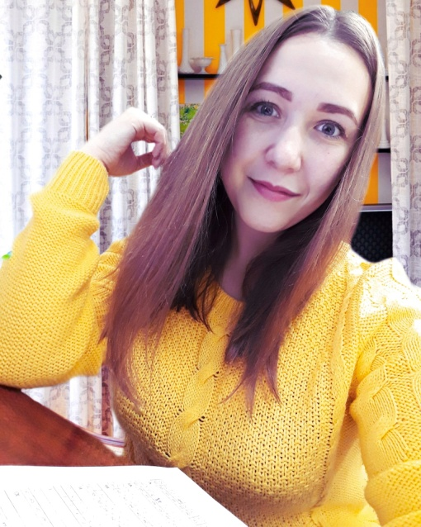
Учитель года – 2020
Конкурсное задание «Методический семинар»
Рассохина Ксения Юрьевна
Педагог-психолог
МКОО «Антроповская средняя школа»

Slide 2
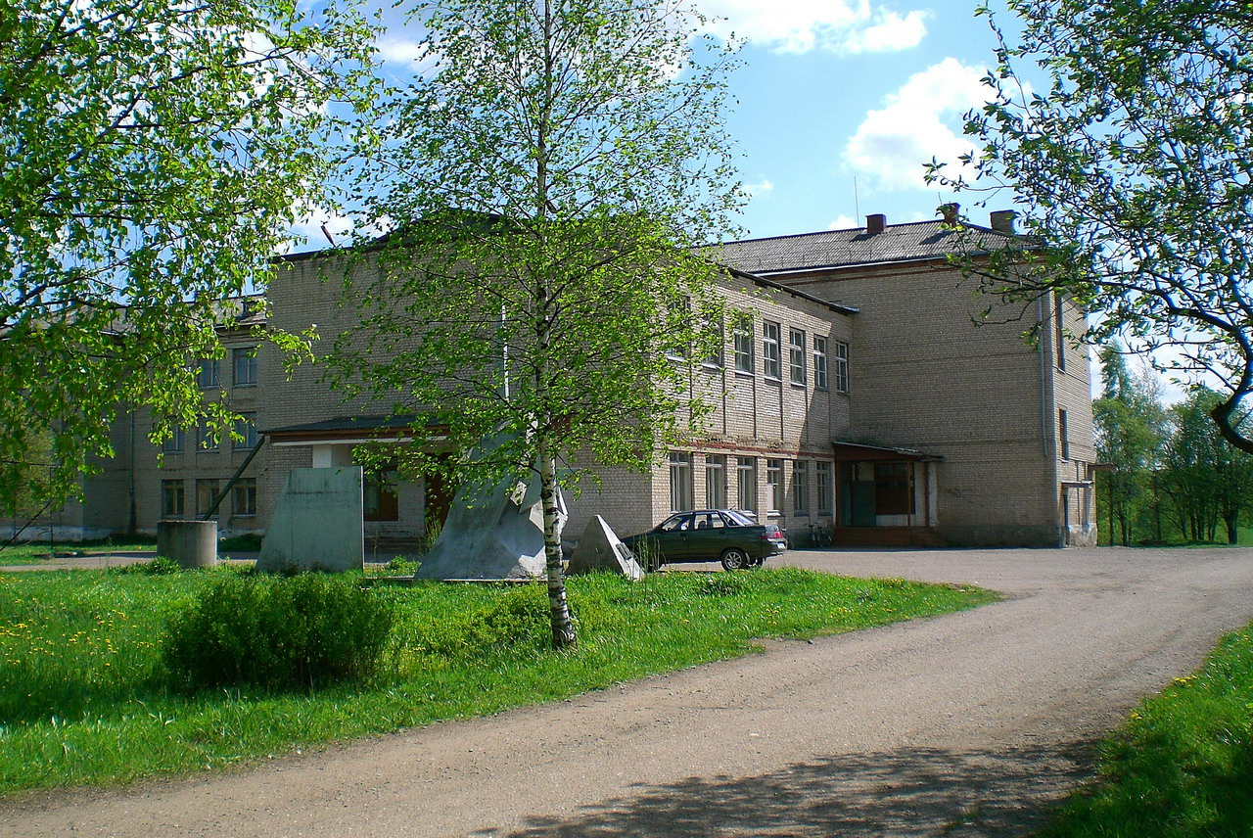
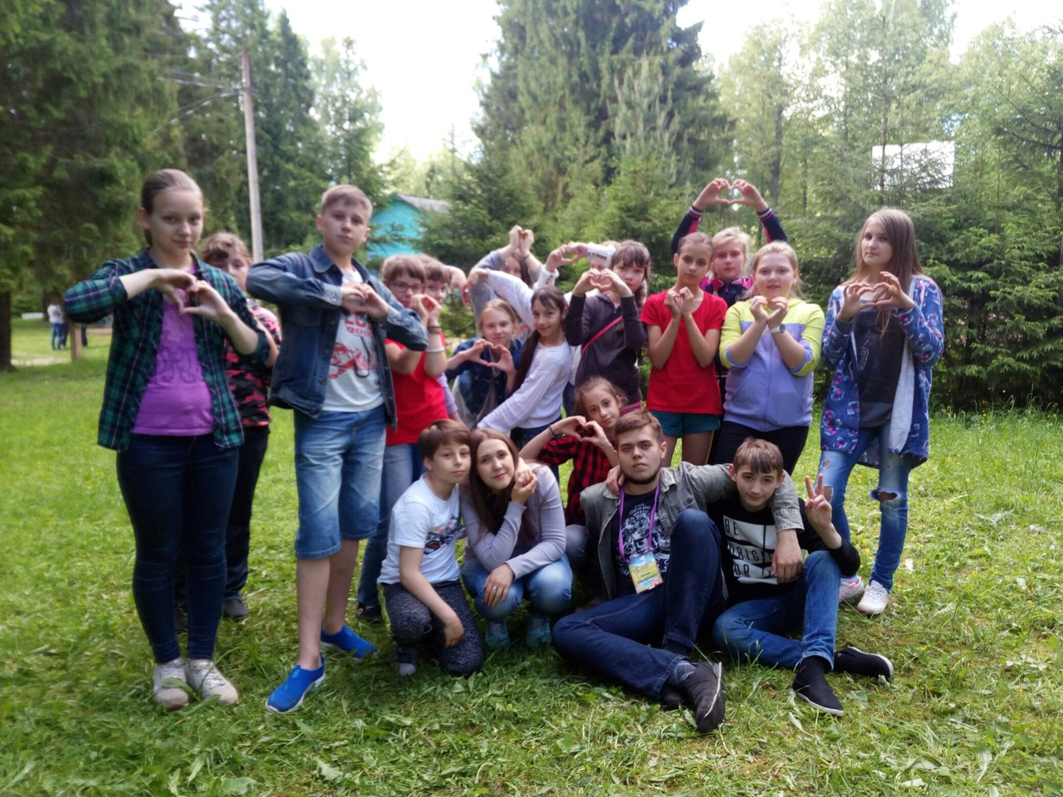
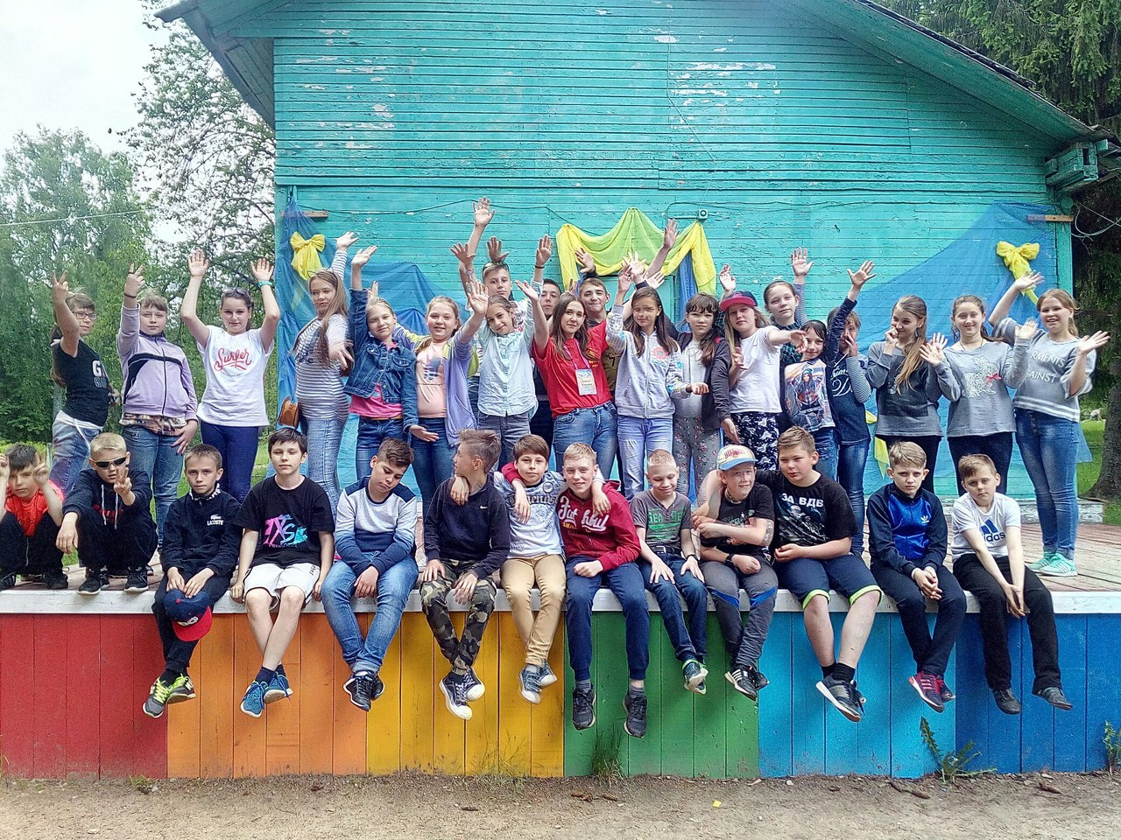

Slide 3
Тема методического семинара
«Технология обучения ребенка с тяжелой интеллектуальной недостаточностью в условиях образовательной организации»

Slide 4
Когда думаешь о детском мозге, представляешь нежный цветок розы, на котором дрожит капелька росы. Какая осторожность и нежность нужны, чтобы, сорвав цветок, не уронить каплю.
(В. А. Сухомлинский)

Slide 5
Дети с тяжелой умственной отсталостью
Характерные черты:
Двигательное недоразвитие;
Поверхностное восприятие;
Нарушенное внимание;
Не развитая логическая и механическая память;
Глубокое недоразвитие речи;
Мышление (недоразвитие мыслительной деятельности).

Slide 6
Индивидуальный учебный план начального общего образования для детей с умственной отсталостью

Slide 7
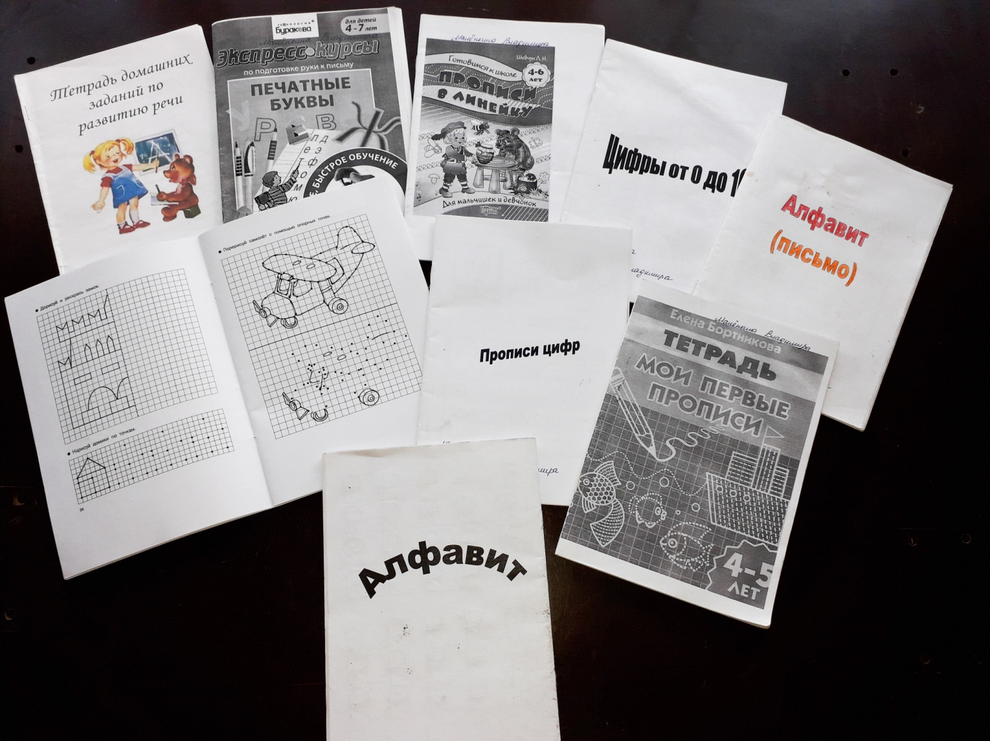
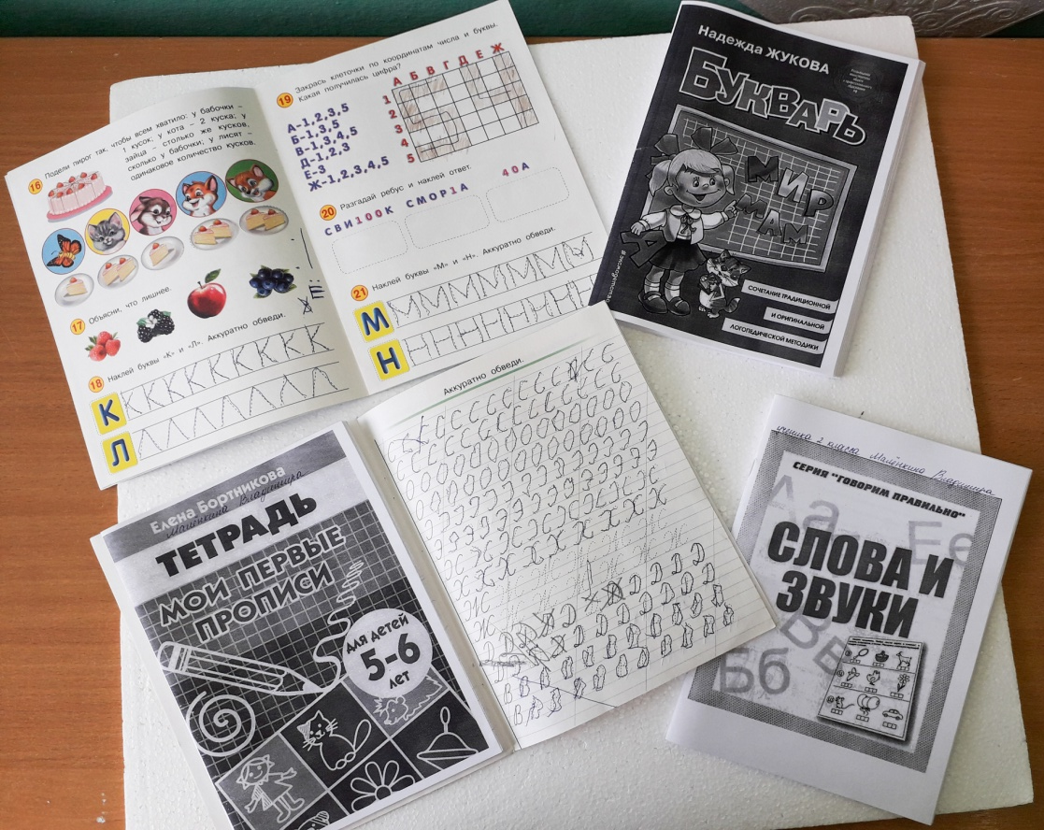

Slide 8
Принципы в обучении ребенка с тяжелой умственной отсталостью:
Опора на уровень развития ребенка с учетом его возрастных и индивидуальных особенностей;
Принцип единства диагностики и коррекции;
Принцип дифференцированного и индивидуального подхода;
Принцип предотвращения наступления утомления;
Проявление педагогического такта.

Slide 9
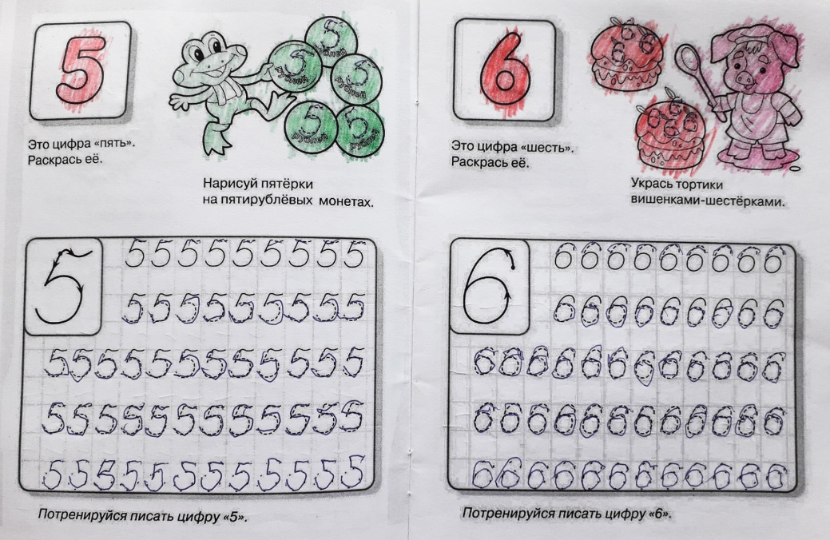
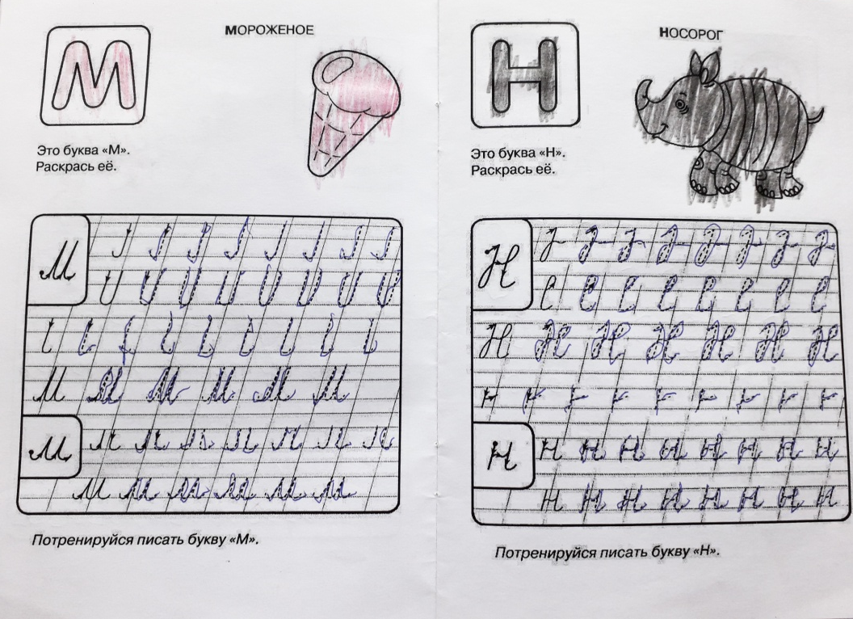
Развитие мелкой моторики
В начале учебного года

Slide 10
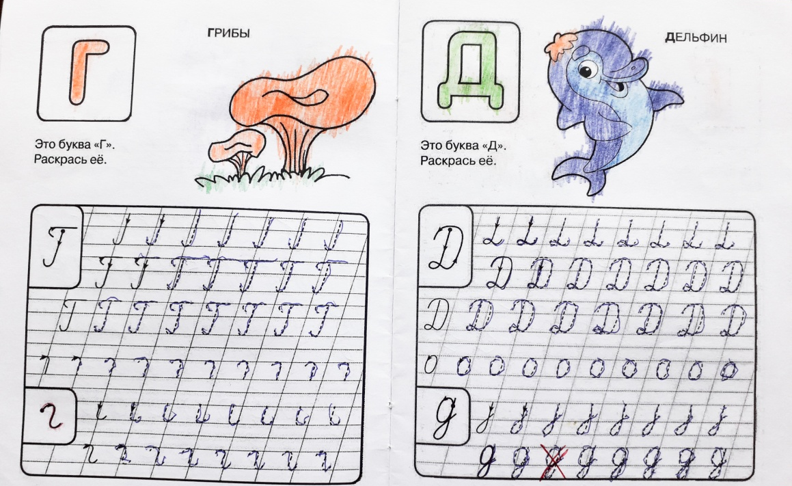
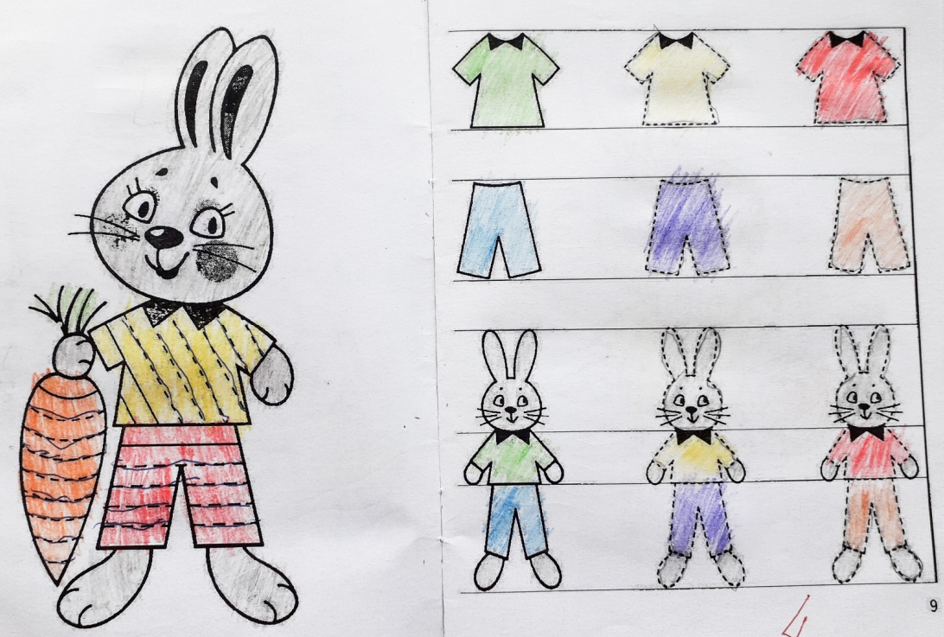
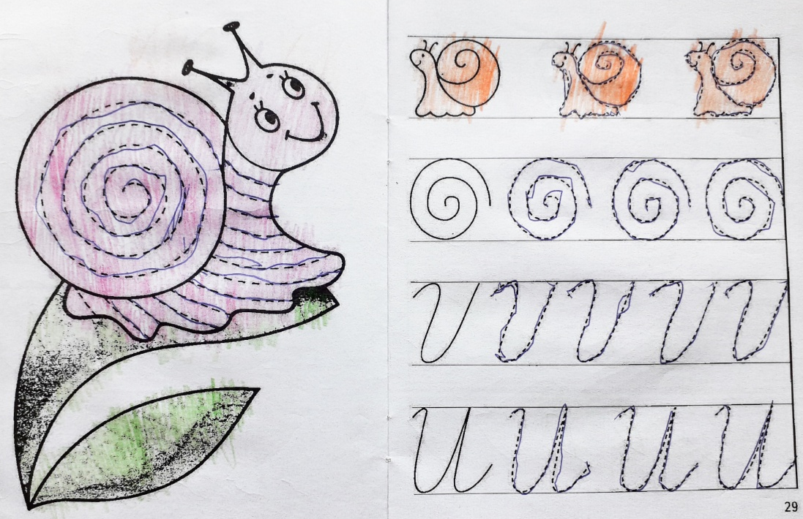
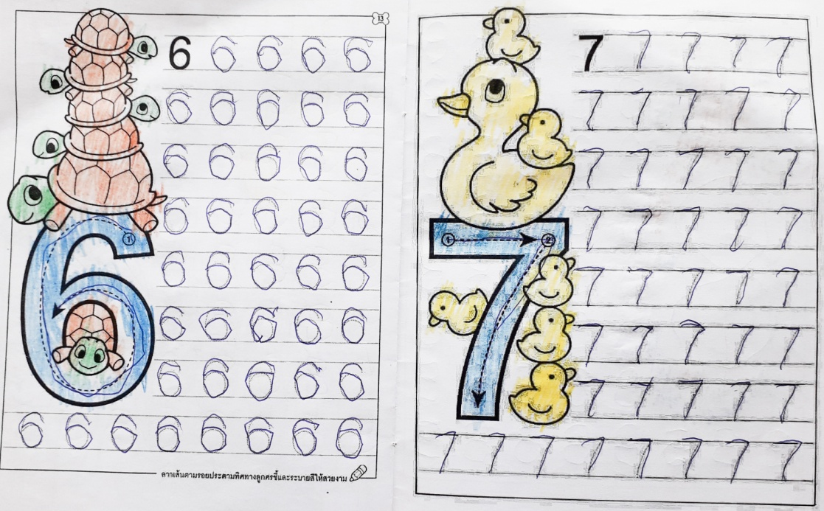
В конце учебного года

Slide 11
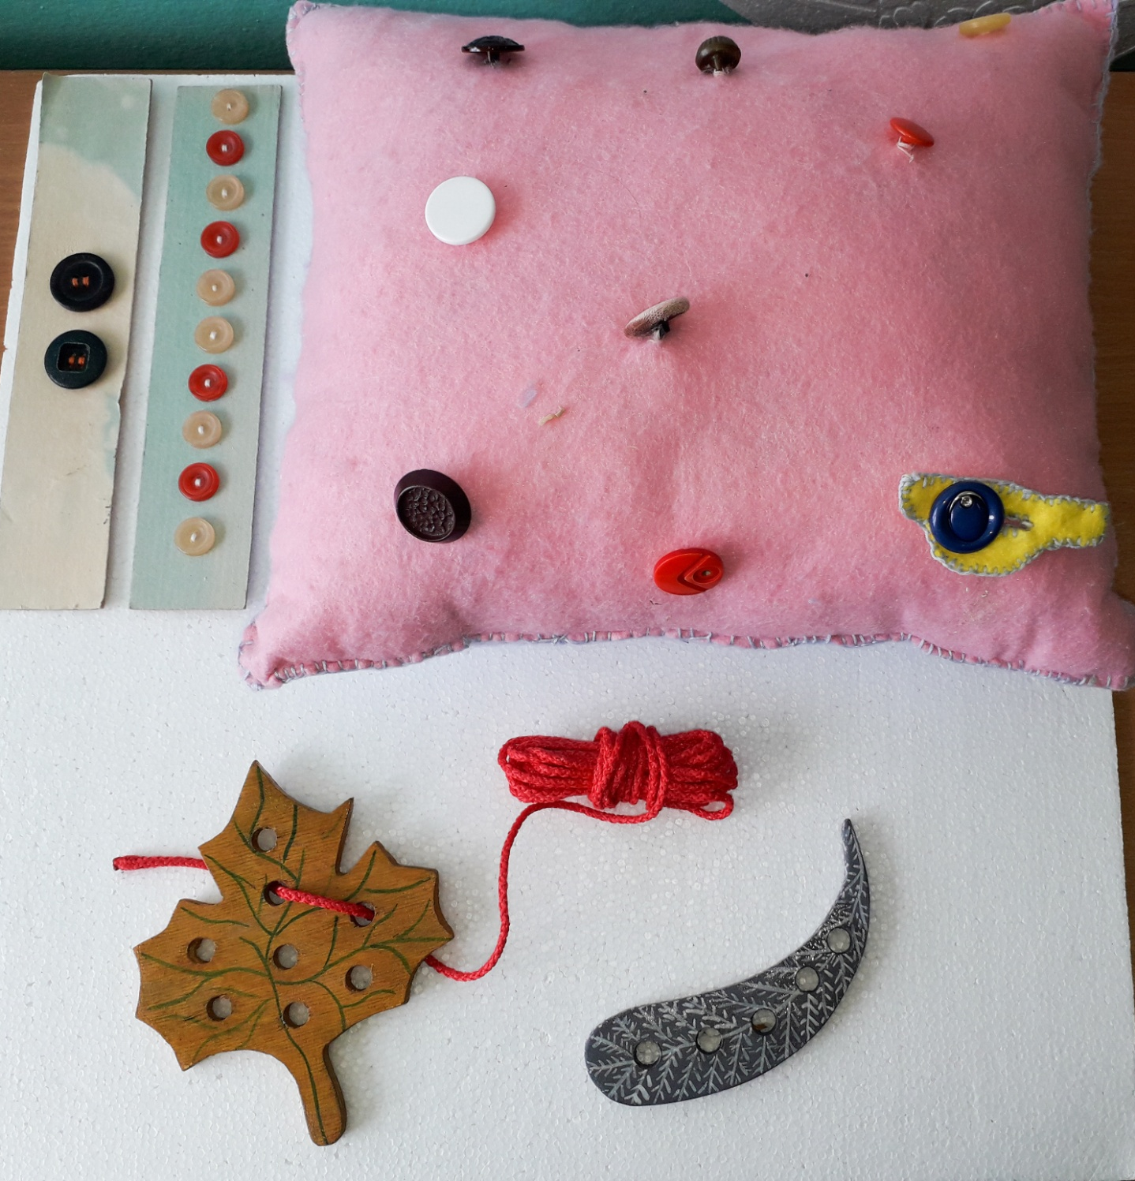

Slide 12
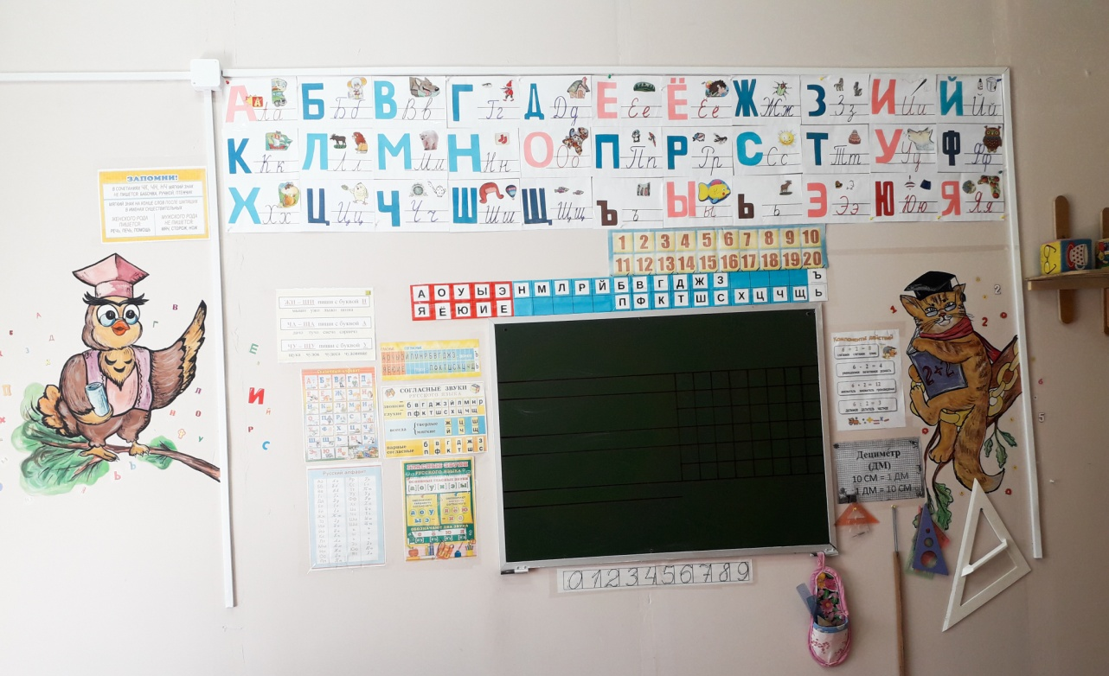
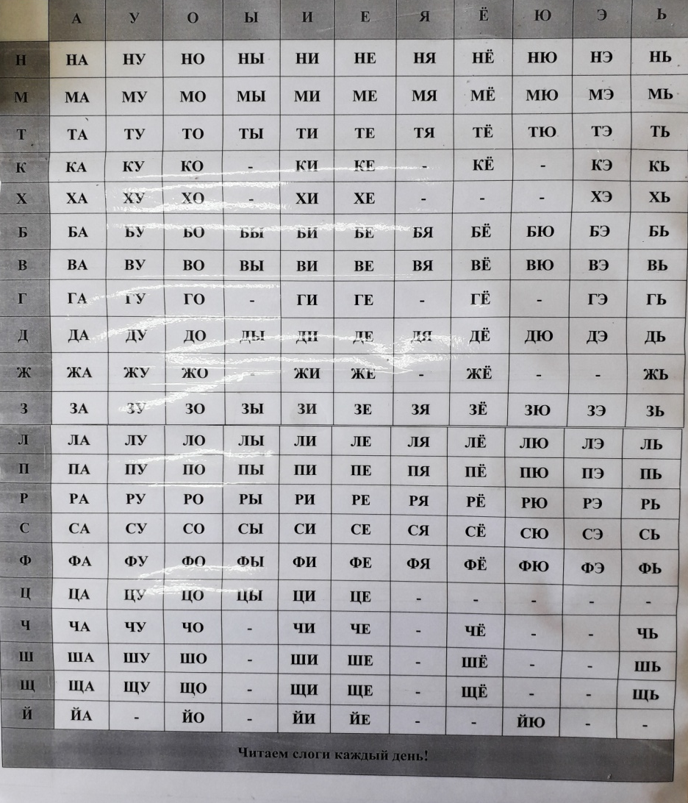
Речевое развитие

Slide 13
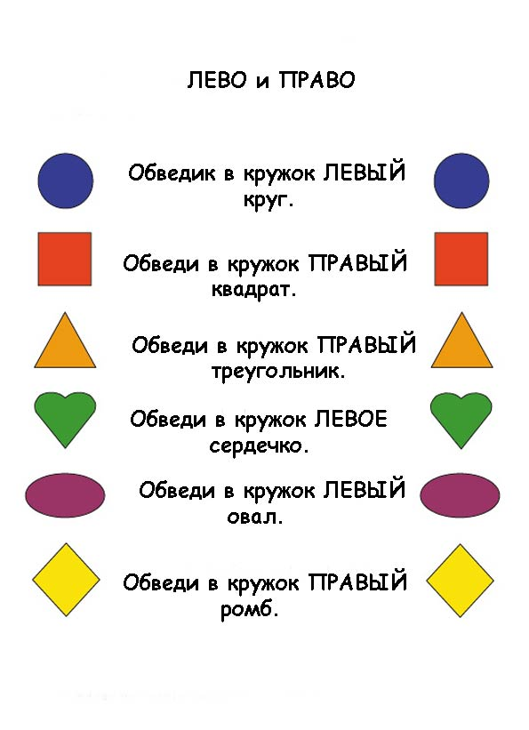
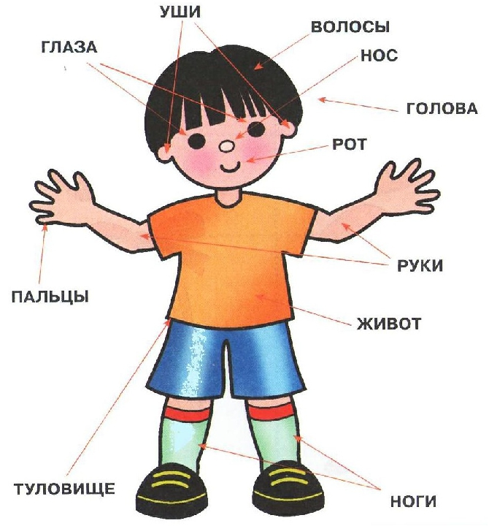
Пространственное ориентирование

Slide 14
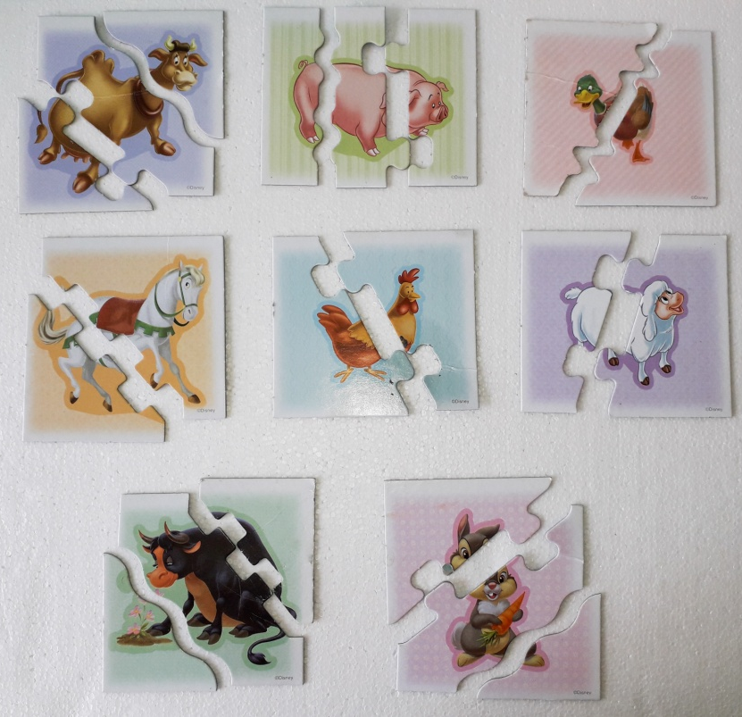
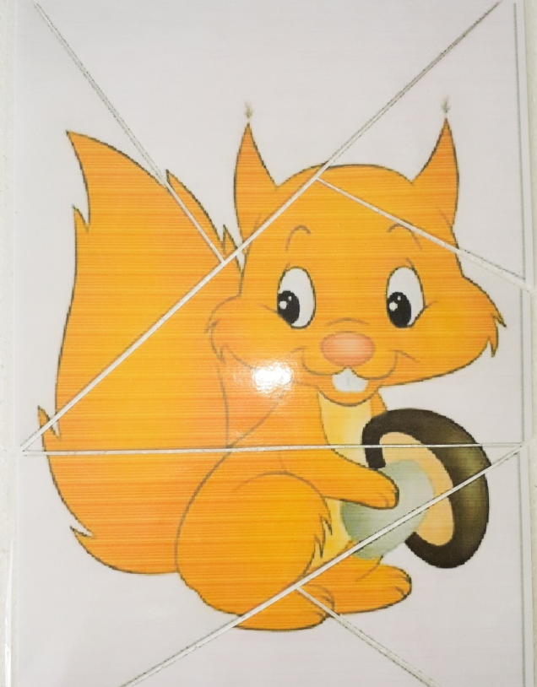
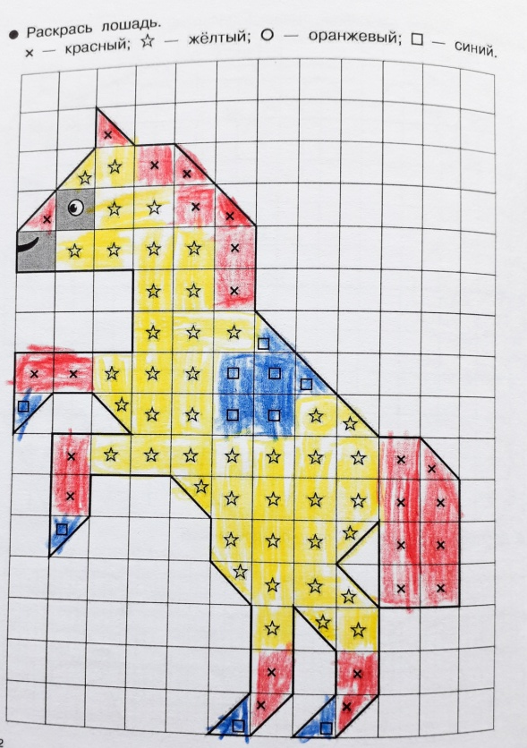
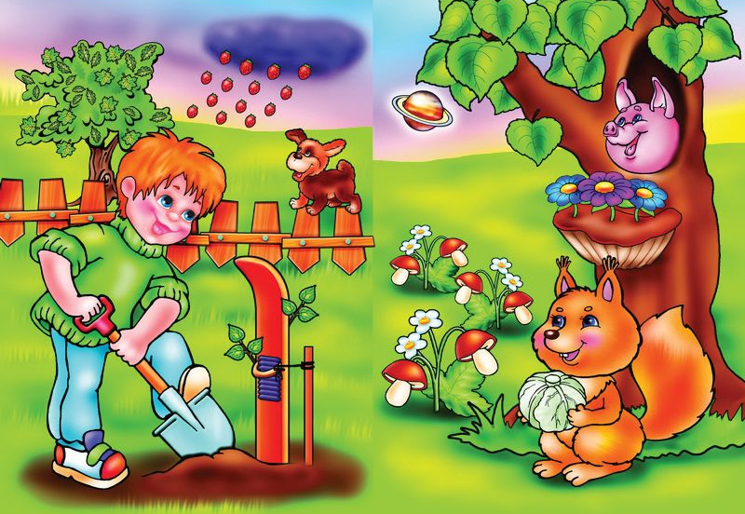
Развитие внимания

Slide 15
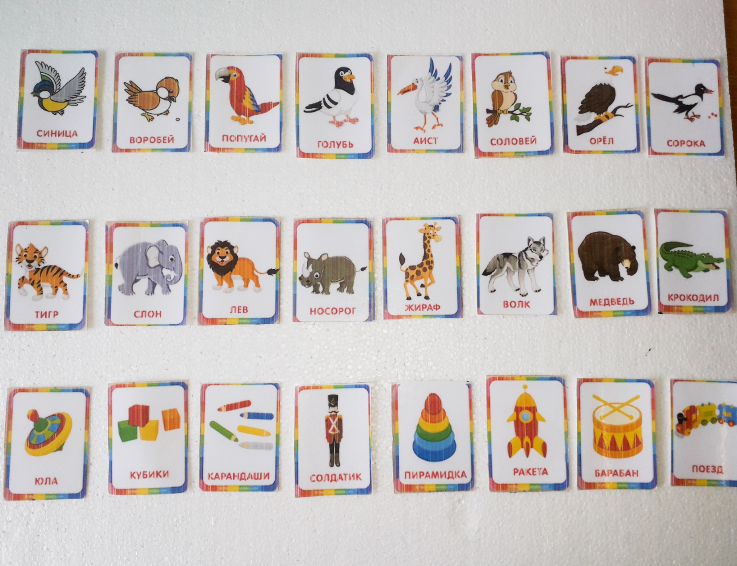
Развитие памяти

Slide 16
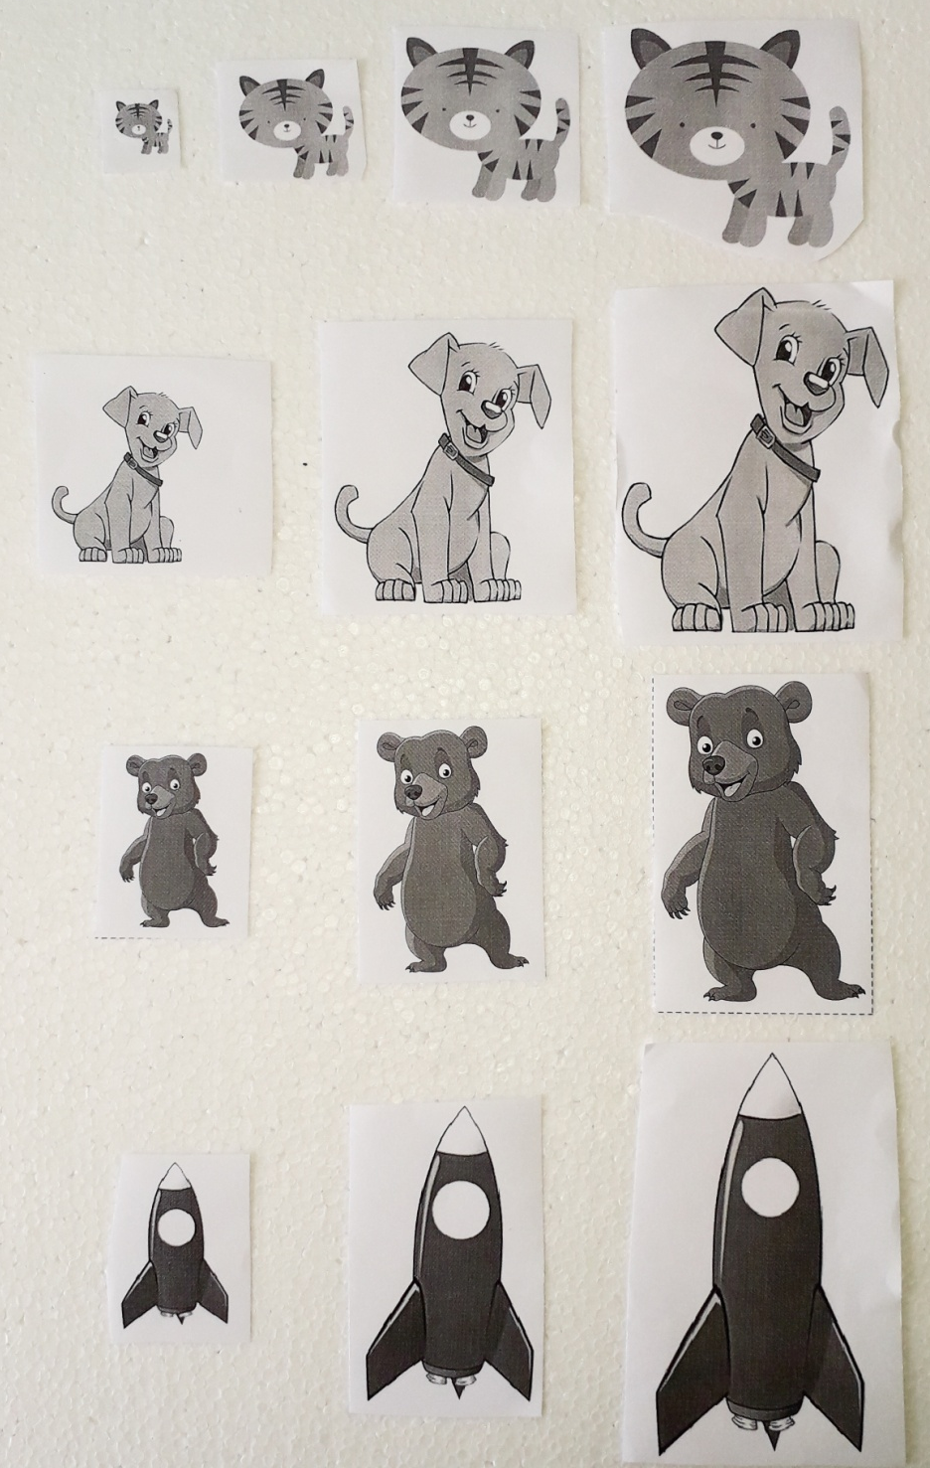
Развитие восприятия

Slide 17
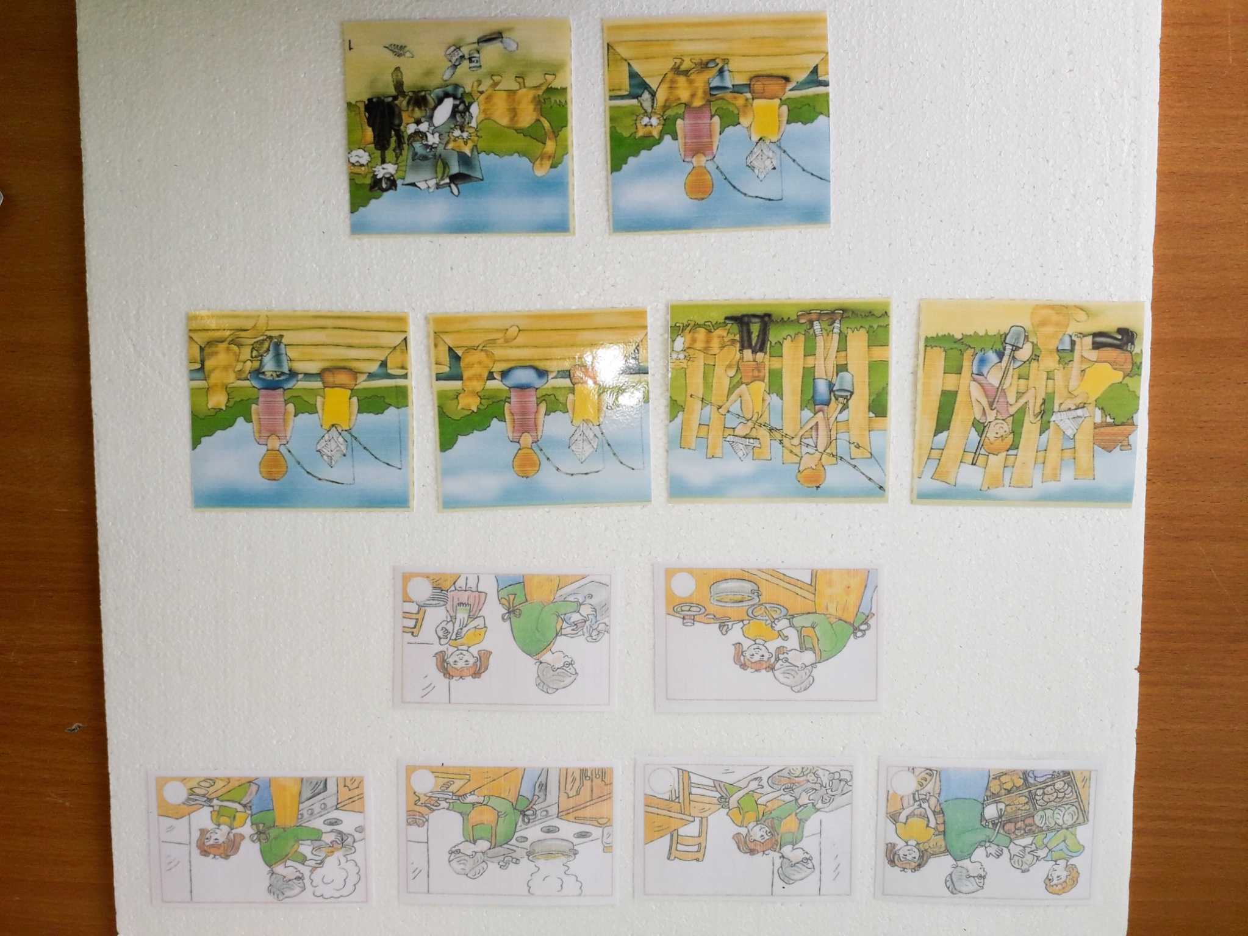
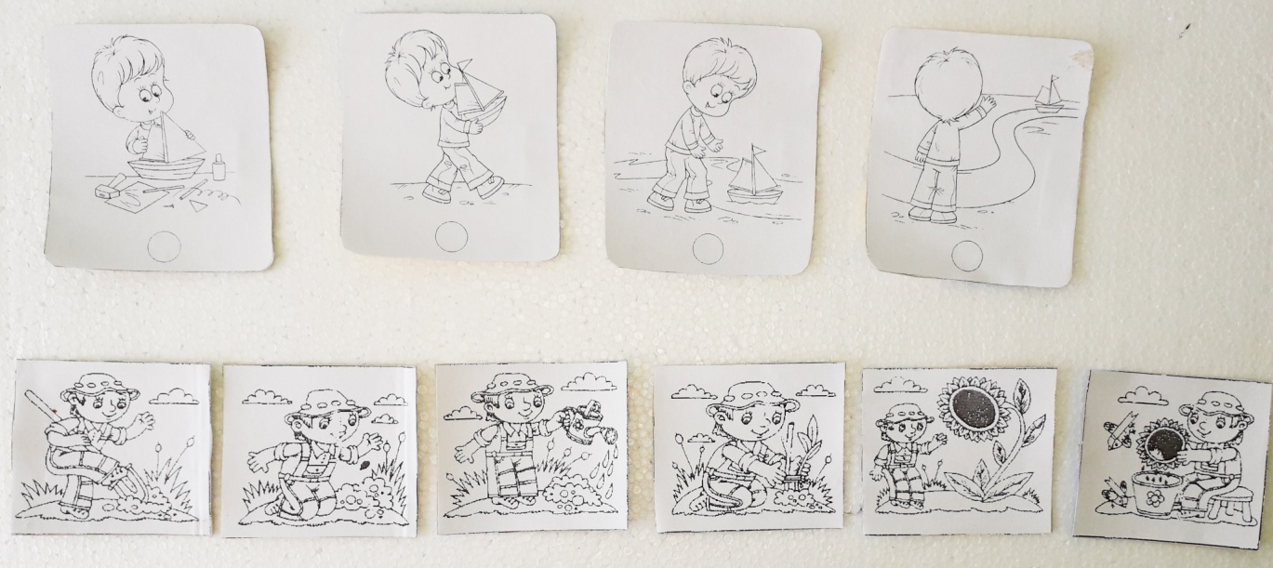
Развитие мышления

Slide 18
Спасибо, уважаемые члены жюри, коллеги, за внимание!

